Slide 1
Отчёт
учителя начальных классов Скоробогатовой Т.Н.
о проведении «Недели правовых знаний» в 1 – а классе..
С 12 - го по 19 ноября в школе проводилась «Неделя правовых знаний».
Цель этих мероприятий : дать представление учащимся о правах и обязанностях людей, о значимости Конвенции о правах ребёнка, её основных принципах, повышать уровень культуры заботы о здоровье, профилактика алкогольной, наркотической зависимости.
Учащиеся 1-а класса приняли активное участие в этом важном мероприятии.
Для решения поставленных целей проводились:
- Путешествие в город правовых знаний.
- Диспут «Выбирай-ка».
- Театрализация ( и показ 1-б кл.) «Друг или враг нам этот табак».
- Беседы, презентации об алкоголизме и курении.
- Презентации о ПДД и о правилах поведения в школе. Просмотр.
- Конкурс рисунков о правовых знаниях.
- Участие в интернет- уроке из космоса. «Наша Земля».

Slide 2
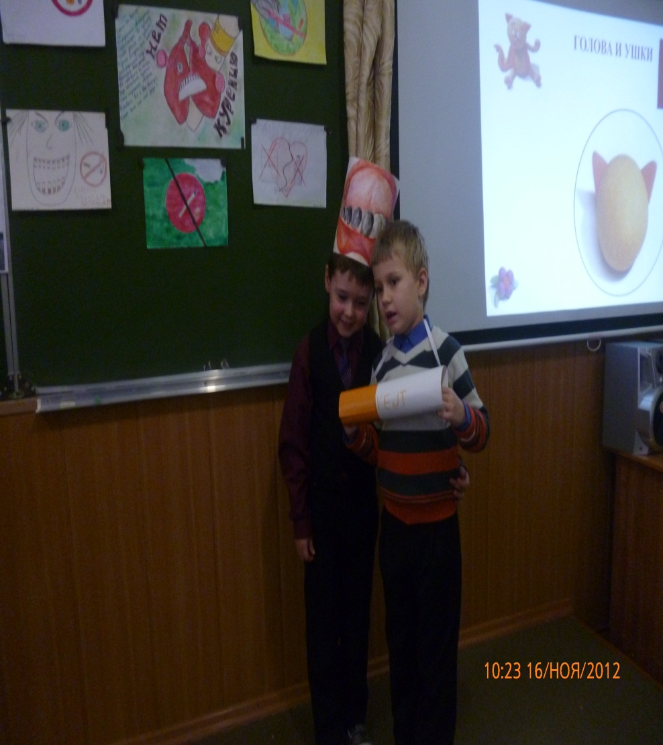
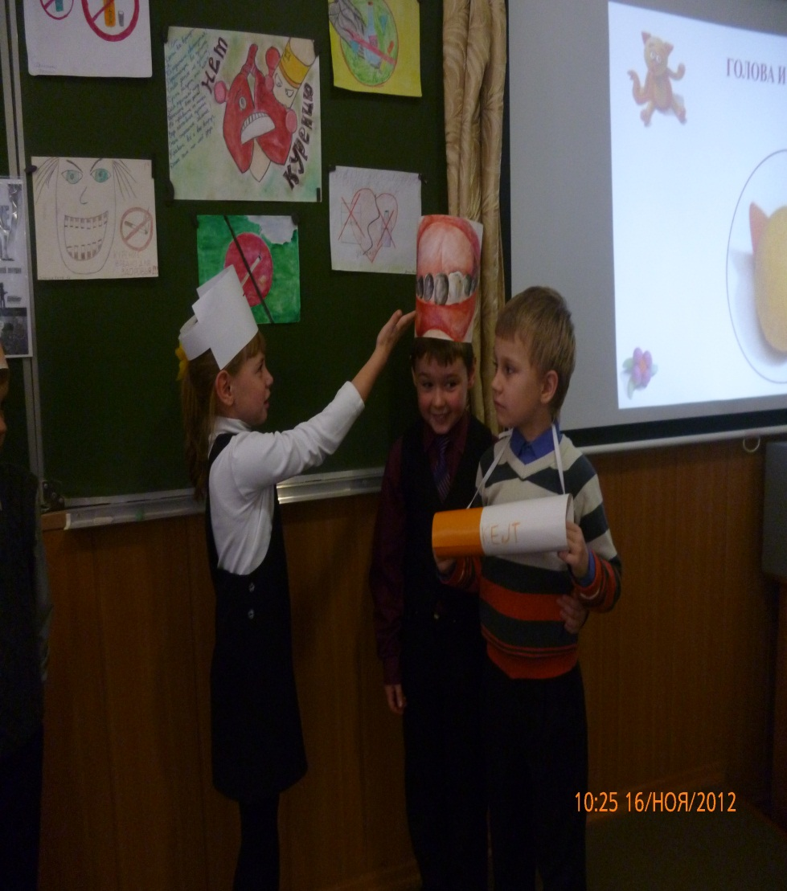
Друг или враг нам этот табак?

Slide 3
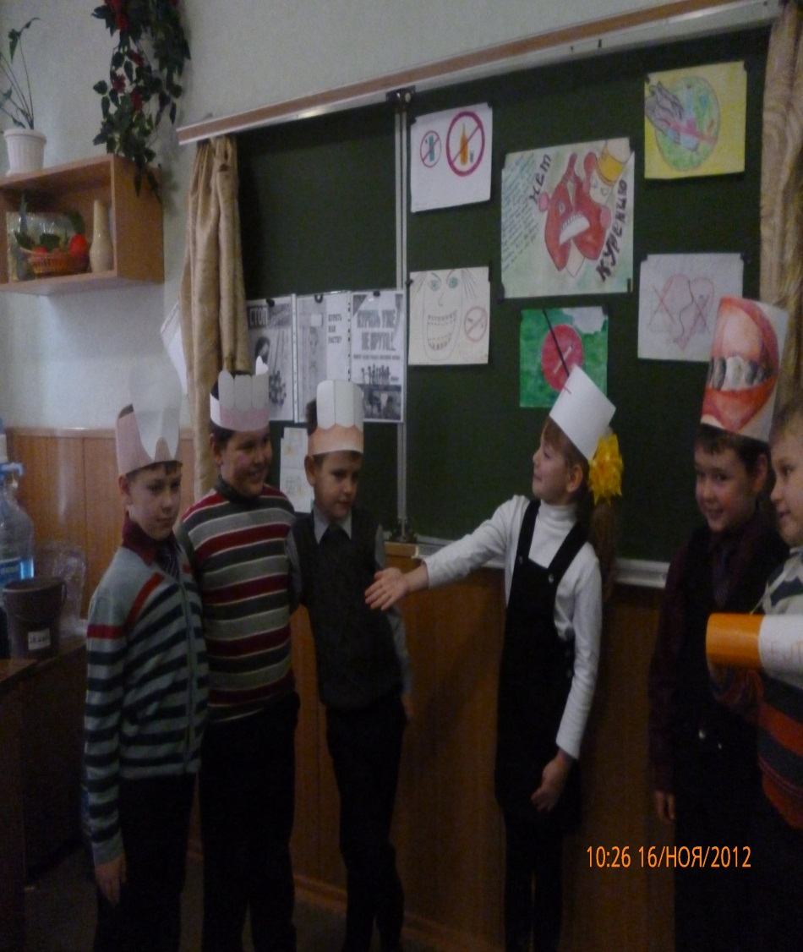
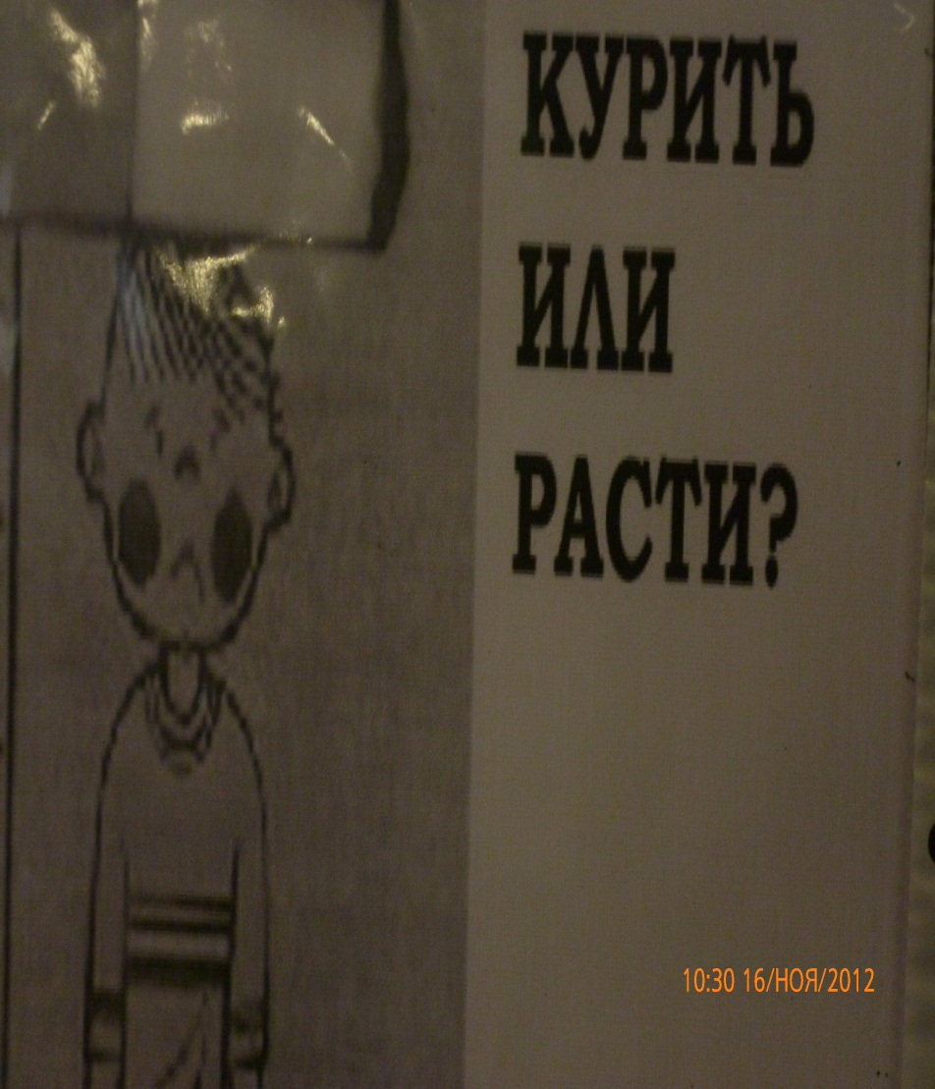
Мы выбираем: расти здоровыми!

Slide 4
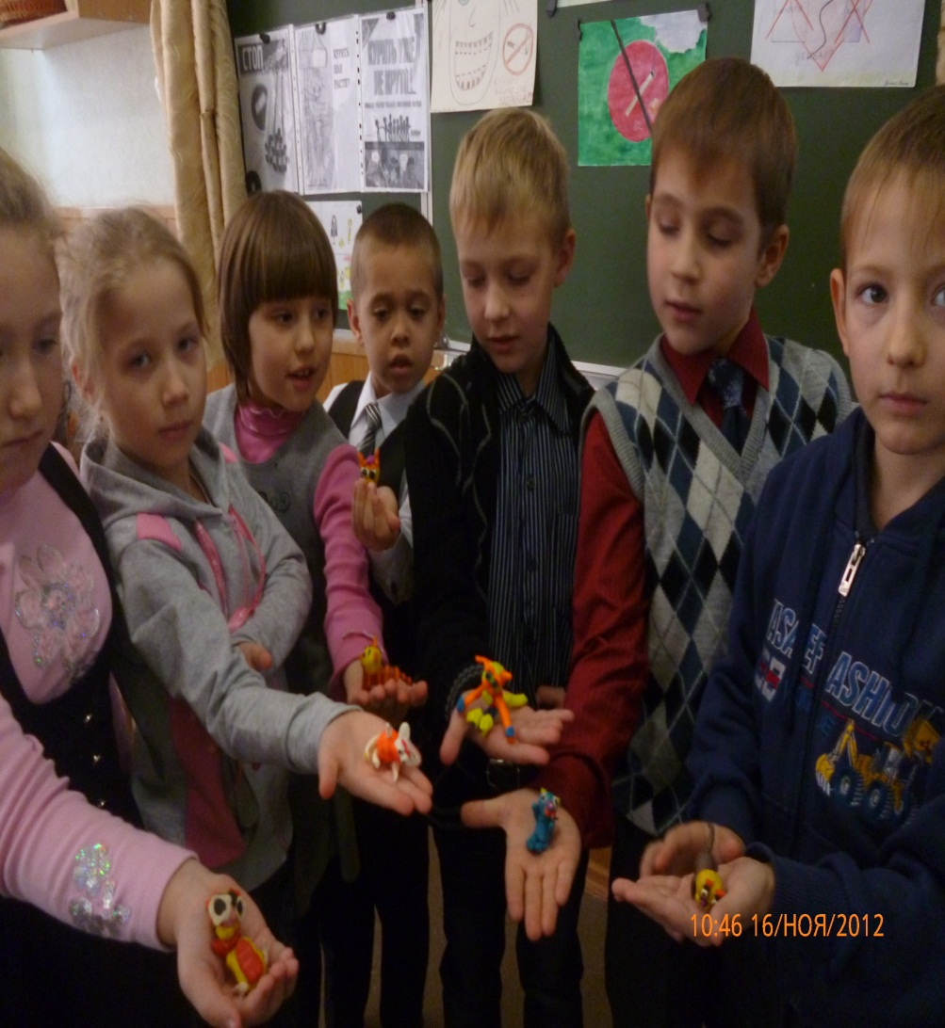
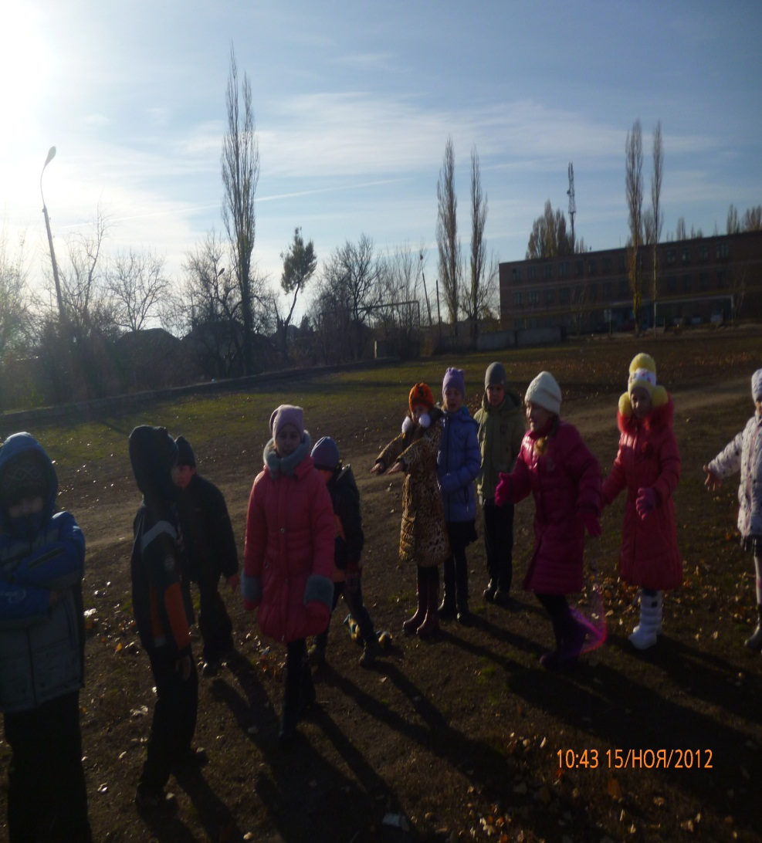
Знаем мы: табачный дым-это ЯД!

Slide 5
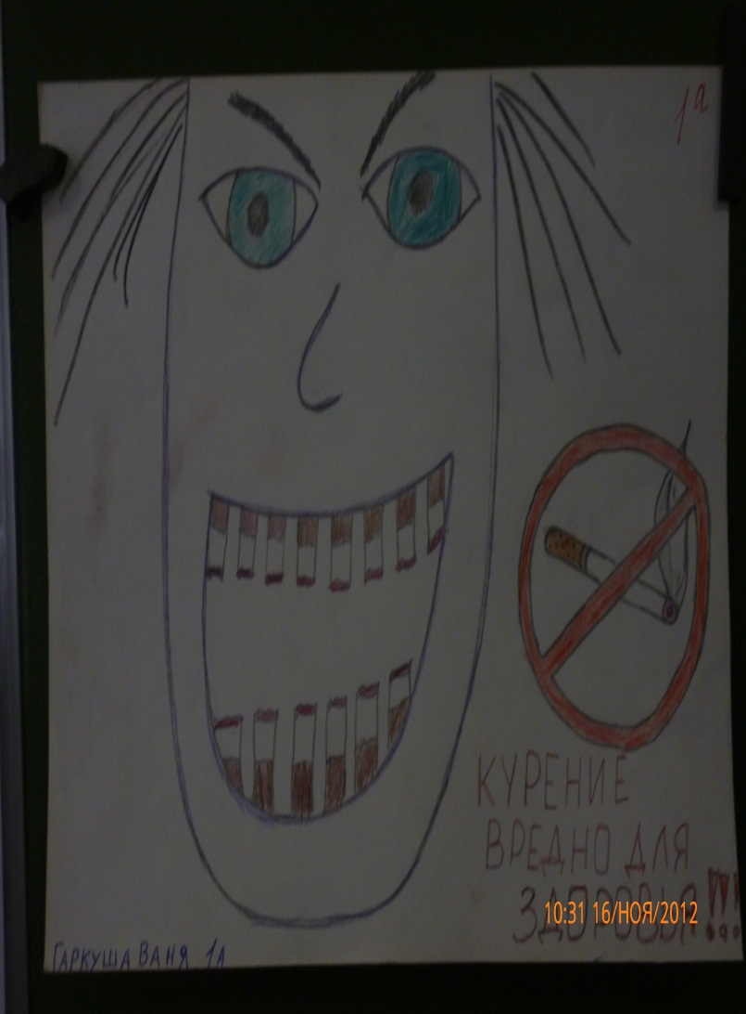
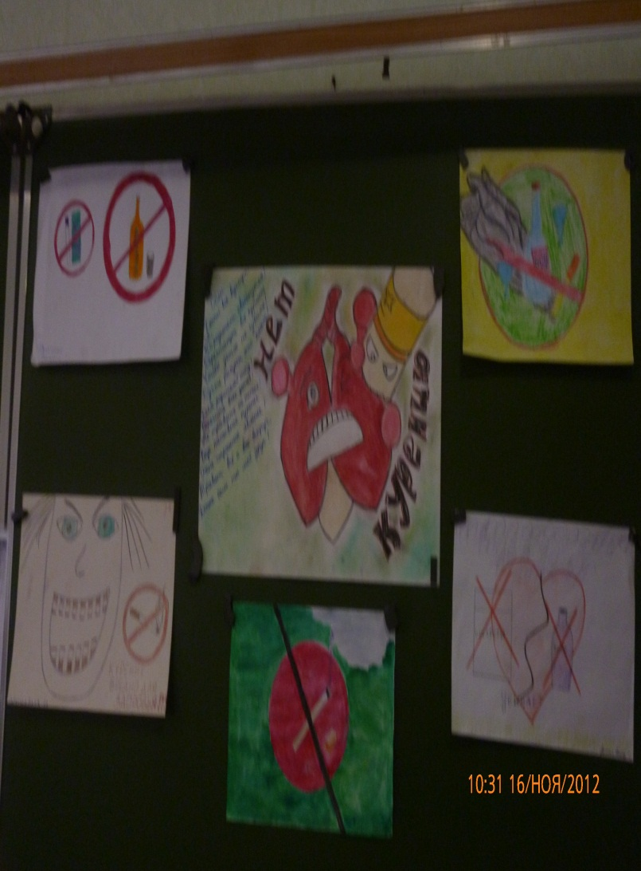
Нет курению!

Slide 6
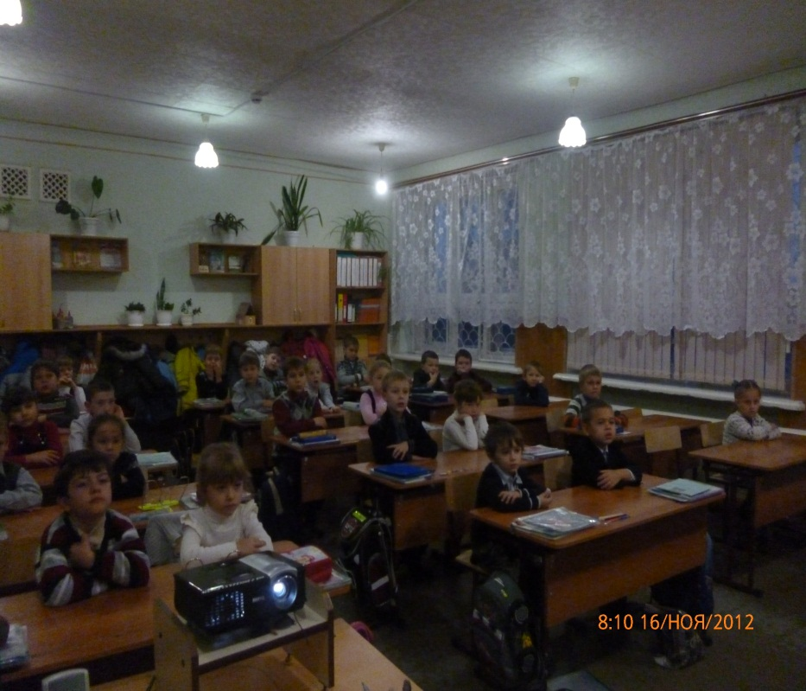
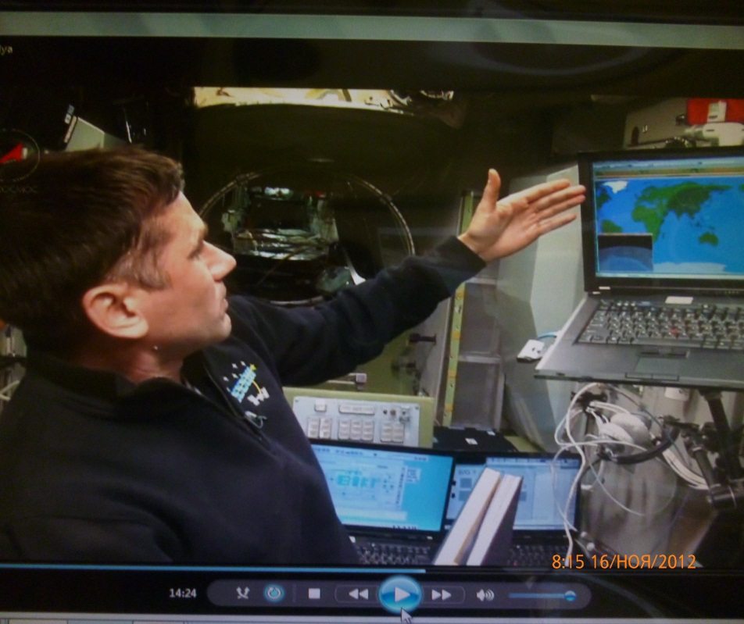
На интернет-уроке.

